Slide 1
Elektromagnetinės bangos
12-01. Elektromagnetinė banga
12-03. Elektromagnetinių bangų skalė
12-03. Elektromagnetinių bangų skalė
12-08. Interferencija
12-08. Interferencija
12-10. Difrakcija
12-10. Difrakcinė gardelė
12-15. Egzaminų bilietai
12-15. KAHOOT
12-17. KD

Slide 2
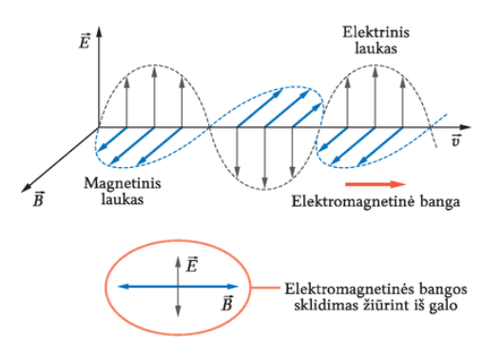
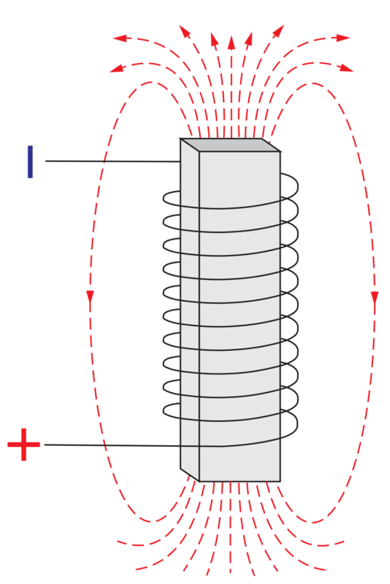
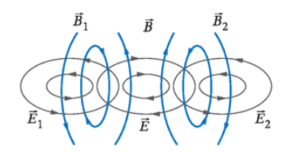
Elektromagnetinė banga
IŠVADOS
Nuolatinė srovė sukuria nekintamą magnetinį lauką.
Kintamoji srovė sukuria kintamą magnetinį lauką.
Krūvininkai, judantys su pagreičiu, sukuria elektromagnetines bangas.

Slide 3
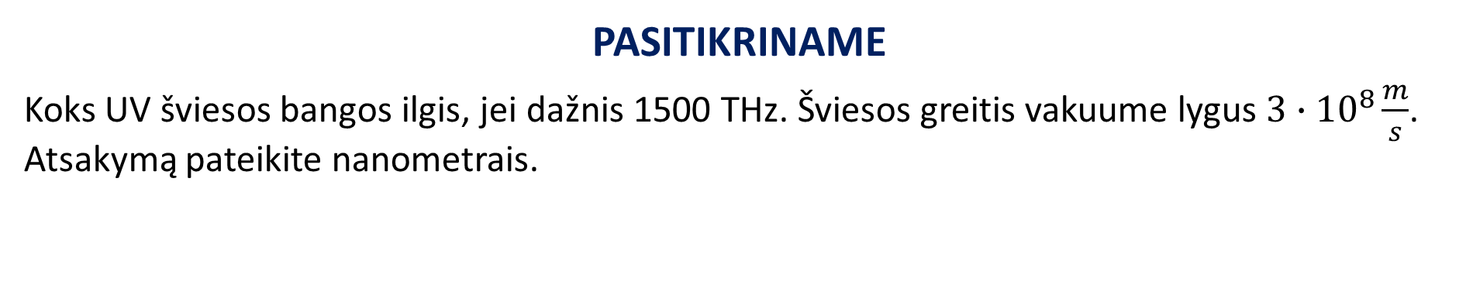
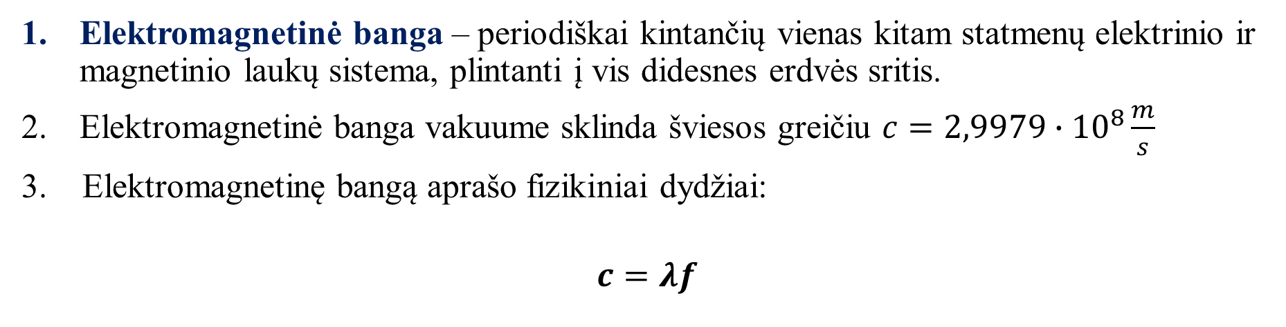
Elektromagnetinė banga
Elektromagnetinė banga – periodiškai kintančių vienas kitam statmenų elektrinio ir magnetinio laukų sistema, plintanti į vis didesnes erdvės sritis.
Elektromagnetinė banga vakuume sklinda šviesos greičiu $c=2,9979∙{10}^{8}\frac{m}{s}$
3. Elektromagnetinę bangą aprašo fizikiniai dydžiai:
$$c=λf$$
PASITIKRINAME
Koks UV šviesos bangos ilgis, jei dažnis 1500 THz. Šviesos greitis vakuume lygus $3∙{10}^{8}\frac{m}{s}$. Atsakymą pateikite nanometrais.

Slide 4
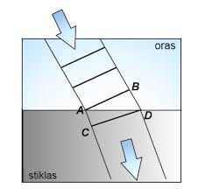
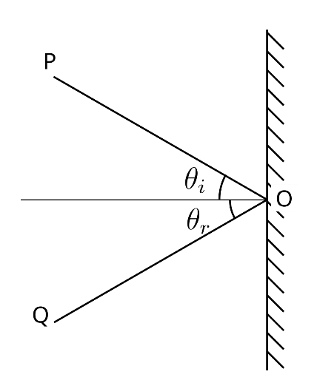
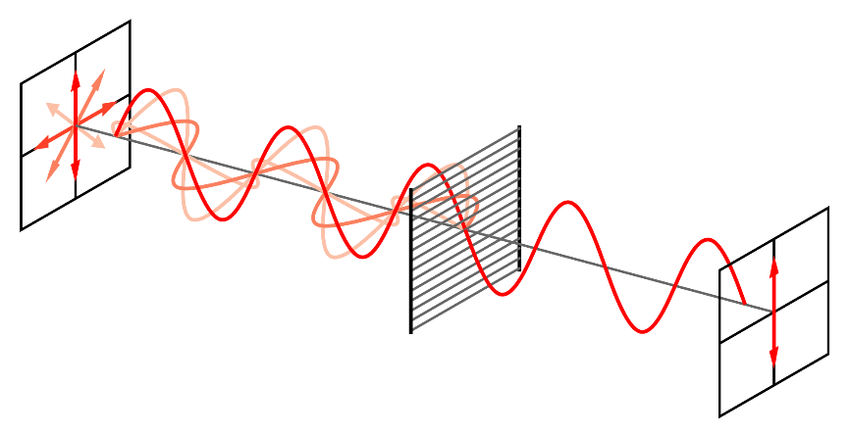
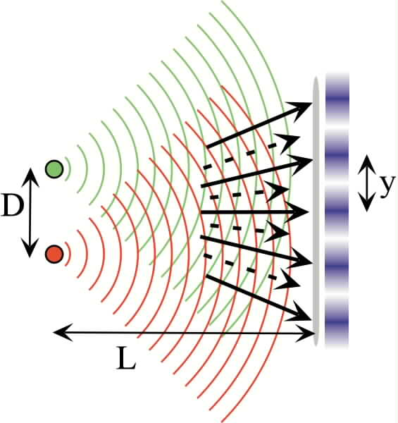
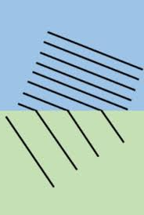
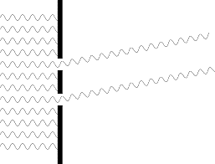
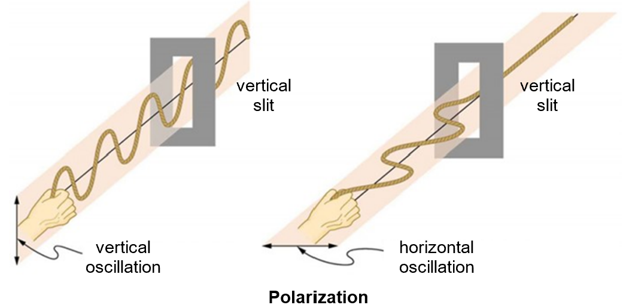
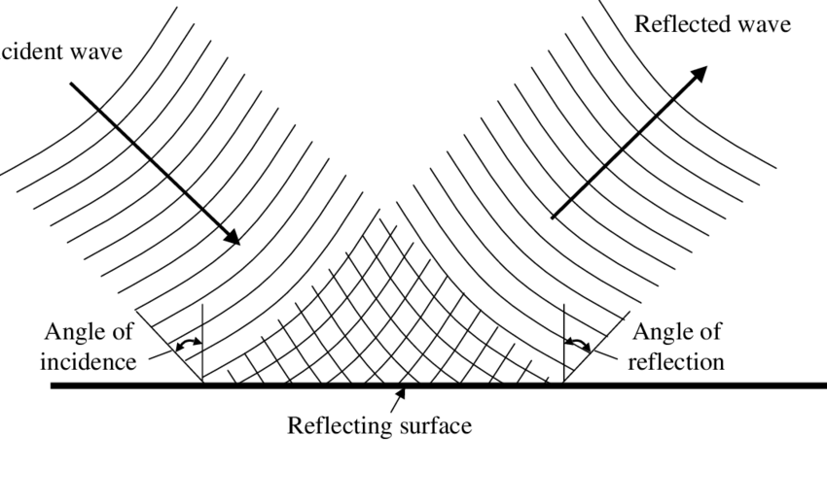
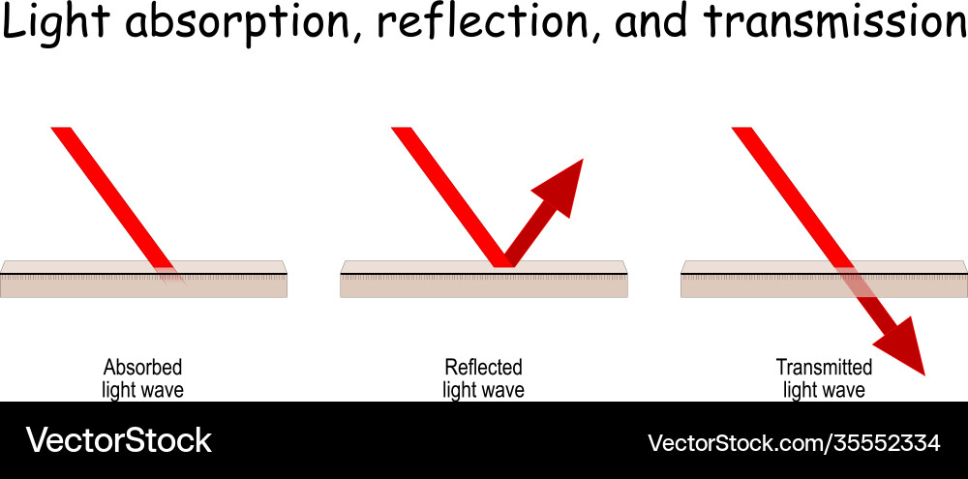
Elektromagnetinė banga
Atspindys Difrakcija Interferencija Lūžis Poliarizacija Sugertis

Slide 5
Elektromagnetinė banga
Atspindys Difrakcija Interferencija Lūžis Poliarizacija Sugertis
Lūžis

Slide 6
Elektromagnetinė banga
Atspindys Difrakcija Interferencija Lūžis Poliarizacija Sugertis
Lūžis
Poliarizacija

Slide 7
Elektromagnetinė banga
Atspindys Difrakcija Interferencija Lūžis Poliarizacija Sugertis
Lūžis
Poliarizacija
Atspindys

Slide 8
Elektromagnetinė banga
Atspindys Difrakcija Interferencija Lūžis Poliarizacija Sugertis
Lūžis
Poliarizacija
Atspindys
Lūžis

Slide 9
Elektromagnetinė banga
Atspindys Difrakcija Interferencija Lūžis Poliarizacija Sugertis
Lūžis
Poliarizacija
Atspindys
Lūžis
Interferencija

Slide 10
Elektromagnetinė banga
Atspindys Difrakcija Interferencija Lūžis Poliarizacija Sugertis
Lūžis
Poliarizacija
Atspindys
Lūžis
Interferencija
Atspindys

Slide 11
Elektromagnetinė banga
Atspindys Difrakcija Interferencija Lūžis Poliarizacija Sugertis
Lūžis
Poliarizacija
Atspindys
Lūžis
Interferencija
Atspindys
Sugertis

Slide 12
Elektromagnetinė banga
Atspindys Difrakcija Interferencija Lūžis Poliarizacija Sugertis
Lūžis
Poliarizacija
Atspindys
Lūžis
Interferencija
Atspindys
Sugertis
Difrakcija

Slide 13
Elektromagnetinė banga
Atspindys Difrakcija Interferencija Lūžis Poliarizacija Sugertis
Lūžis
Poliarizacija
Atspindys
Lūžis
Interferencija
Atspindys
Sugertis
Poliarizacija
Difrakcija

Slide 14
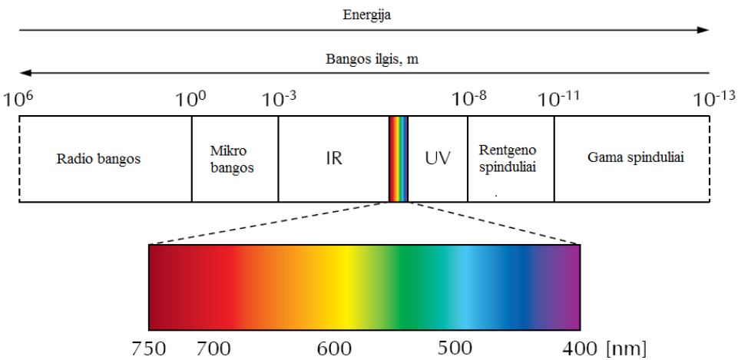
Elektromagnetinių bangų skalė
Dažnis

Slide 15
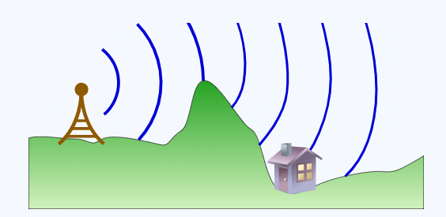
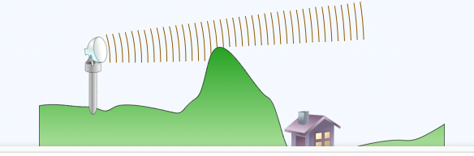
Radijo bangos
Gamtiniai radijo bangų šaltiniai
Žaibai
Žvaigždės ir Saulė
Pulsarai
Galaktikos
Kosminė foninė spinduliuotė
AM
Radijo bangų taikymai
Telegrafo ryšys
Televizijos ryšys
Mobilusis ryšys
Radijo ryšys
Radiolokacija
FM

Slide 16
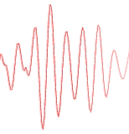
Radijo ryšys
Radijo siųstuvas
Radijo imtuvas
https://fizika9-10.mkp.emokykla.lt/fobjects/view/20/#up
https://fizika9-10.mkp.emokykla.lt/fobjects/view/21/#up

Slide 17
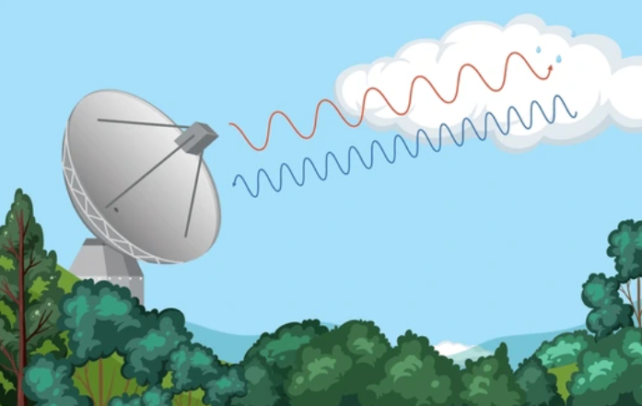
Radiolokacija
Radiolokacija - objektų aptikimas ir jų buvimo vietos tikslus nustatymas radijo bangomis.
https://fizika9-10.mkp.emokykla.lt/fobjects/view/22/#up

Slide 18
Elektromagnetinių bangų skalė
Dažnis

Slide 19
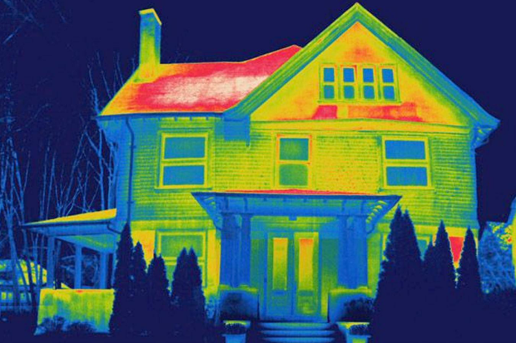
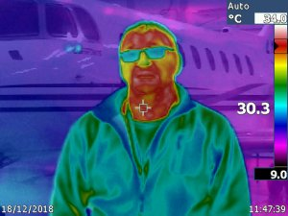
Infraraudonoji spinduliuotė
Tai šiluminė spinduliuotė, ją skleidžia įkaitę kūnai.

Slide 20
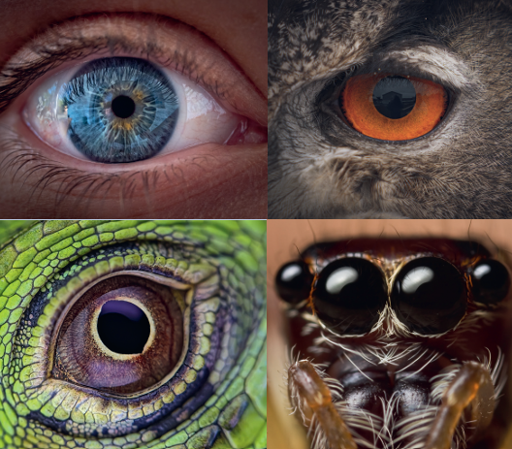
Regimasis spektras

Slide 21
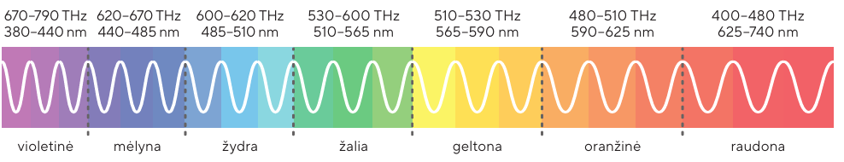
Regimasis spektras
Raudonai,
o
gal
žaliai
žydi
marių
vandenai

Slide 22
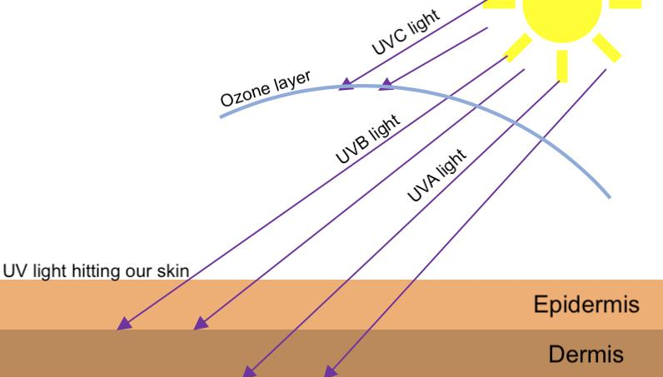

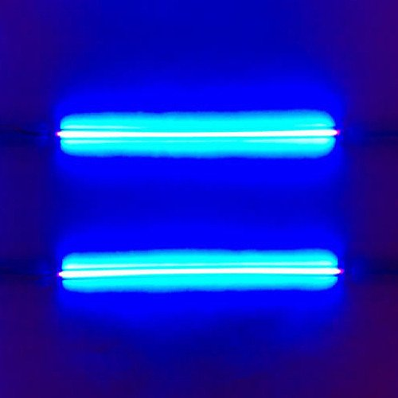
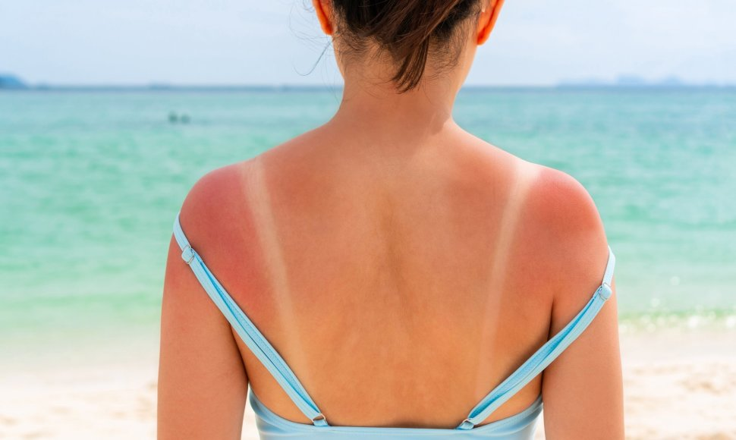
Ultravioletiniai spinduliai

Slide 23
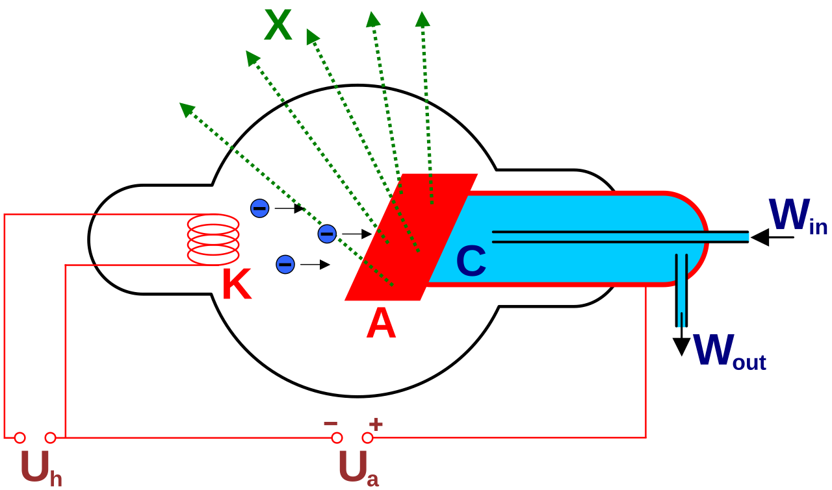
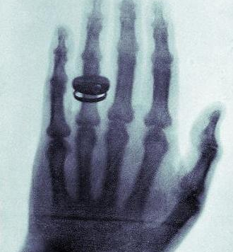
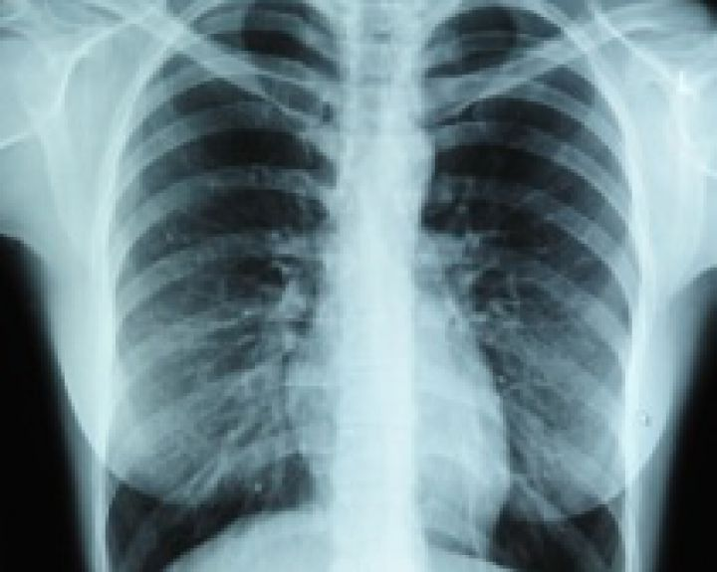
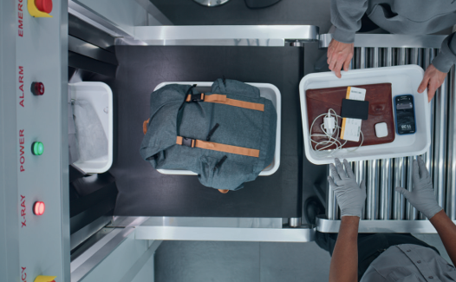
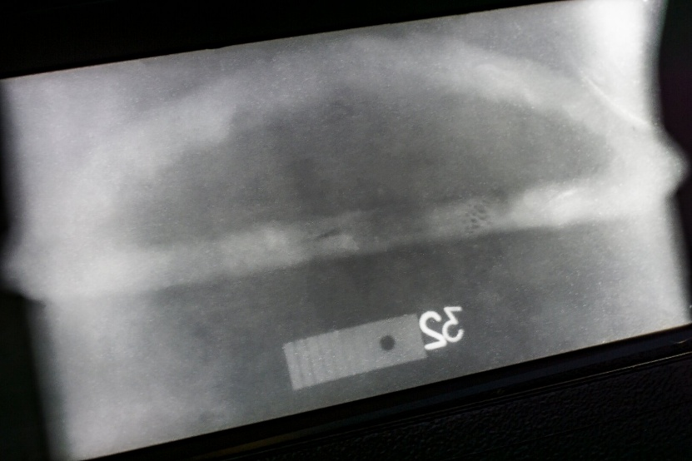
Rentgeno spinduliai

Slide 24
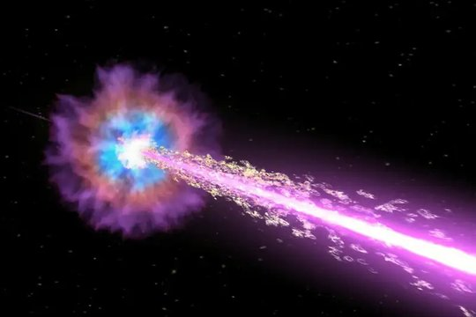
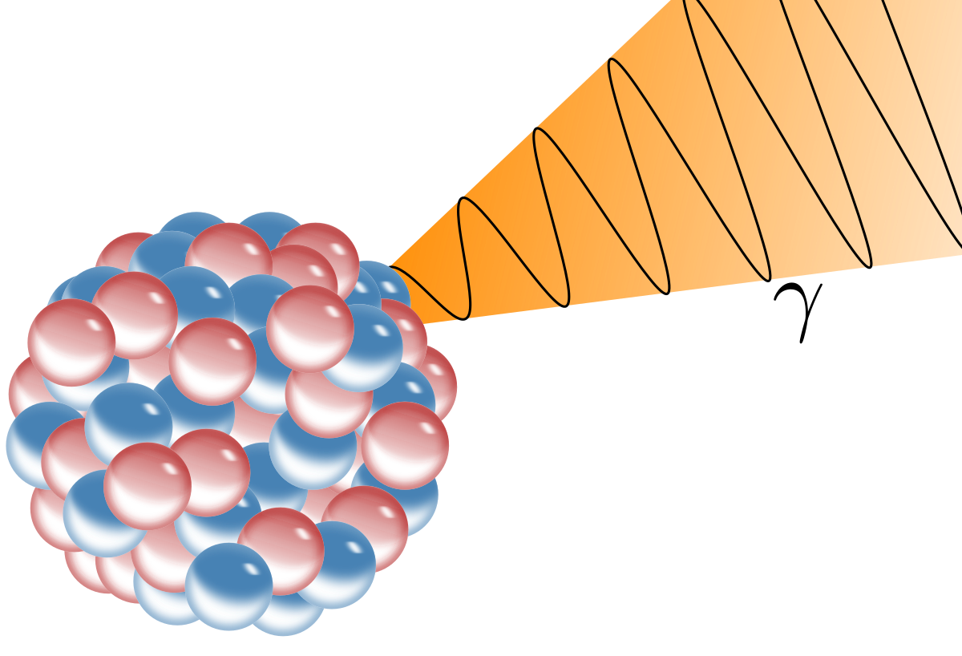
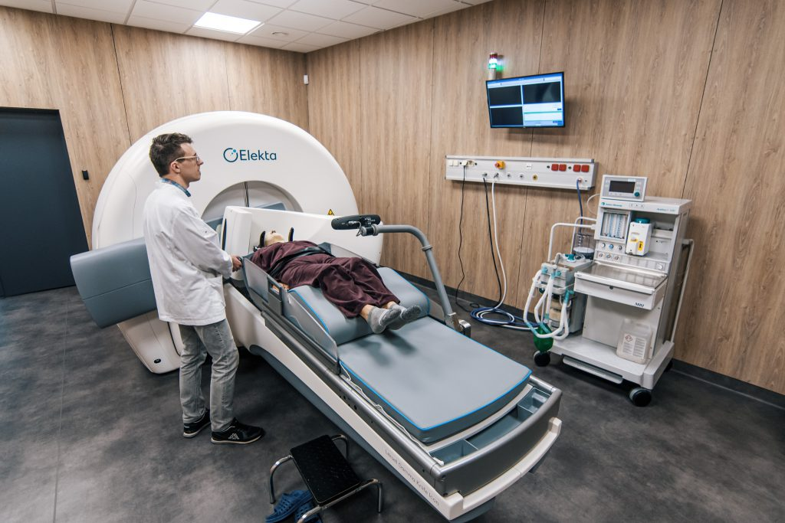
Gama spinduliai

Slide 25
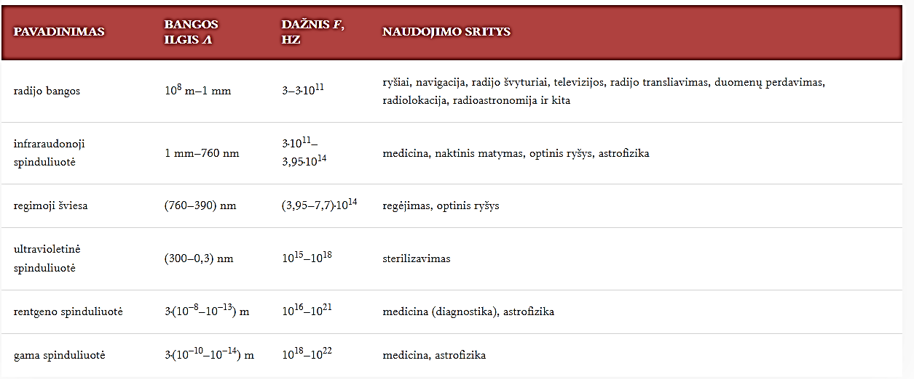

Slide 26
Interferencija
Apibūdinamas Hiugenso ir Frenelio principas.
Apibrėžiamas koherentinės bangos.
Apibrėžiamas interferencijos reiškinys, aiškinamasi Jungo eksperimento esmė, aptariamas šviesos intensyvumo pasiskirstymas įvykus interferencijai.
Nagrinėjamos maksimumo ir minimumo sąlygos, išvedama atstumo tarp artimiausių maksimumų ar minimumų apskaičiavimo formulė, mokomasi ją taikyti.
Aptariama interferencija plonose plėvelėse.

Slide 27
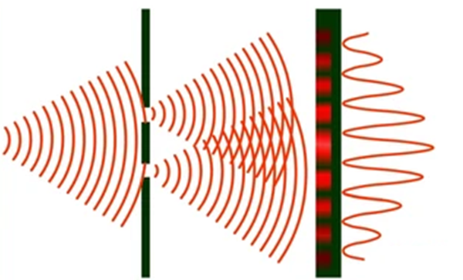
Interferencija
Dviejų arba daugiau koherentinių bangų sudėtis, kai vienose erdvės srityse stebimas šviesos intensyvumo sustiprėjimas, o kitose susilpnėjimas.
1801 m. Tomo Jungo ( Young) dvigubo plyšio eksperimentas

Slide 28
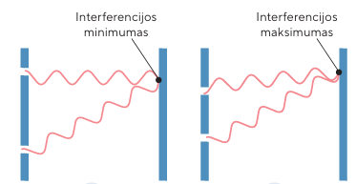
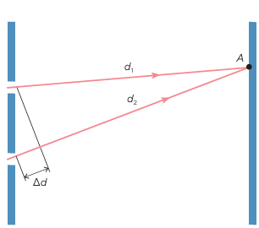

Interferencija

Slide 29
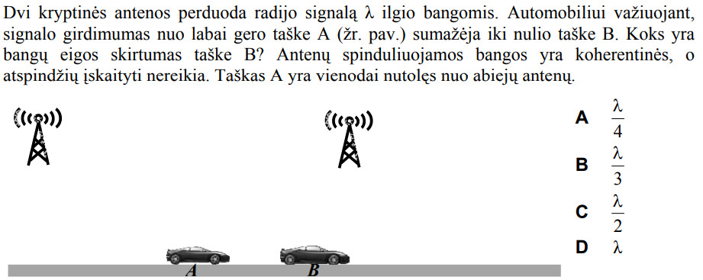

Slide 30
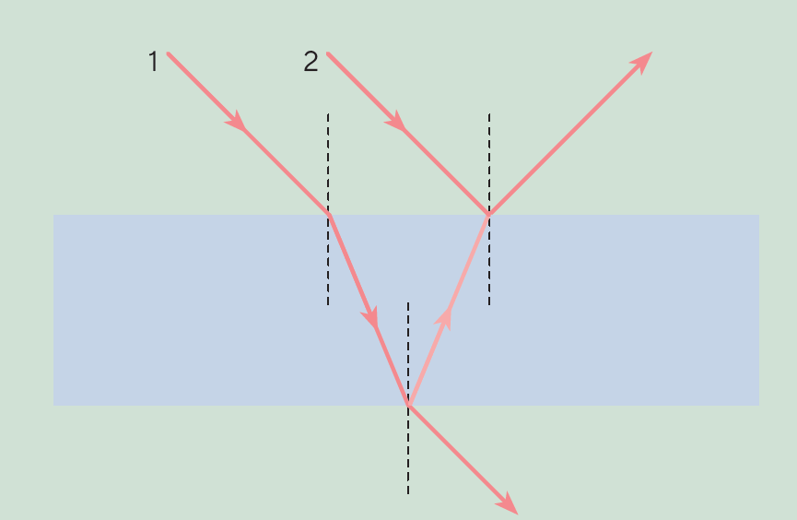
Interferencija

Slide 31
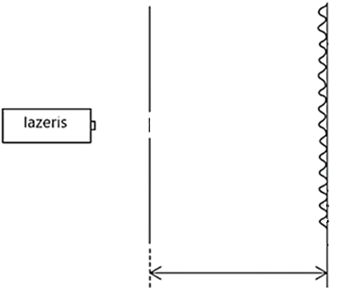
Interferencija

Slide 32
Difrakcija
Nagrinėjama monochromatinės ir baltos šviesos difrakcija pro vieną plyšį ir mokomasi nustatyti kampinį nuokrypį tarp centrinio ir pirmojo maksimumų, nurodomas jo ryšys su plyšio pločiu ir krintančios šviesos bangos ilgiu.
Tyrinėjant aiškinamasi, kaip regimosios šviesos užlinkimo kampas priklauso nuo bangos ilgio.
Tiriama difrakcija nuo 2-jų plyšių.
Apibūdinama difrakcinė gardelė, aptariamos difrakcinės gardelės rūšys ir jų taikymas, apibrėžiama difrakcinės gardelės konstanta, išvedama maksimumo sąlygos formulė, mokomasi ją taikyti.

Slide 33
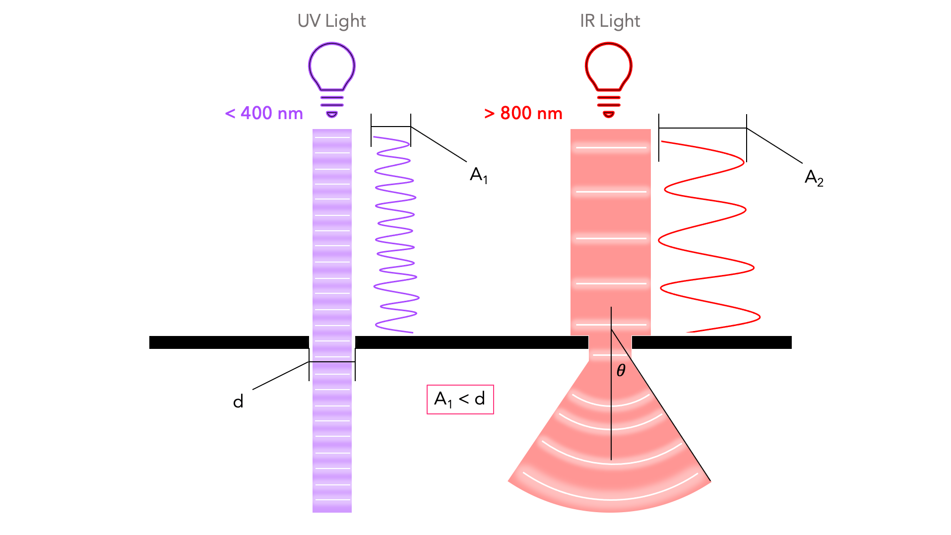
Difrakcija
Difrakcija – bangos užlinkimas už kliūties. Ryškiausia difrakcija stebima, kai kliūties / plyšio plotis lygus bangos ilgiui.
Kuriame pavyzdyje įvyko difrakcija ir kodėl?

Slide 34
Difrakcija pro vieną plyšį
Difrakcija pro vieną plyšį tyrimas
https://micro.magnet.fsu.edu/primer/java/scienceopticsu/diffraction/basicdiffraction/index.html

Slide 35
Difrakcinė gardelė
Difrakcinės gardelės tyrimas
https://www.laboratoriovirtual.fisica.ufc.br/redes-de-difracao?lang=en

